Slide 1
Voeding & Klimaat
Webinar 7 februari 2022
Marjolijn Duijvestein
Maag-darm-leverarts

Slide 2
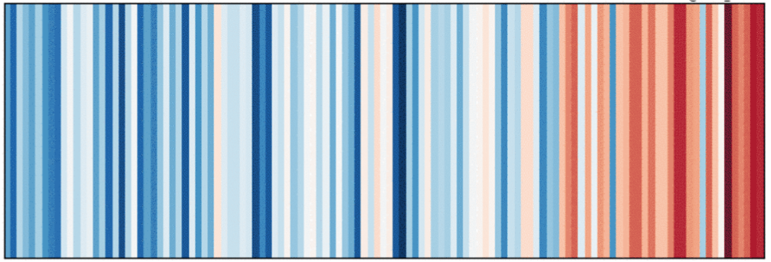

Slide 3
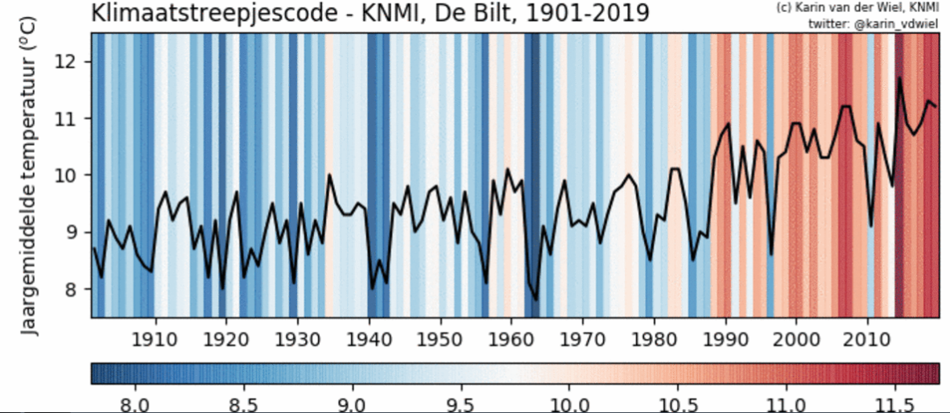
Notes:
Het resultaat is een grafiek die eigenlijk maar één dimensie lijkt te hebben: de tijd. Je leest de grafiek van links (het verleden) naar rechts (het heden). Ook Nederland heeft er nu een, want het KNMI heeft alle metingen van 1901 tot en met 2019 in een eigen klimaatstreepjescode gegoten. Wat je ziet, is de gemiddelde jaartemperatuur in De Bilt

Slide 4
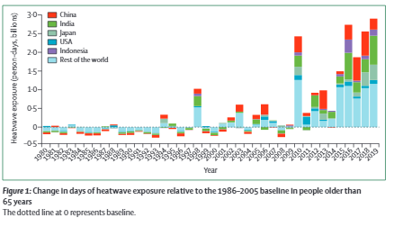
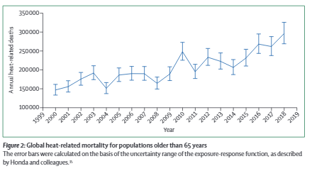
Notes:
Opwarming van 1-2graad sinds pre-industrial wereldwijd
8/10 heetste jaren ooit waren in laatste decade
Deze snelle verandering worden voornamelijk gedreven door gebruik van fossiele brandstoffen: 171.000kg kool verbranding, 116 000 000 L gas en 186 000 L olie per SECONDE. En deze uitstoot neemt nog steeds toe. Deze uitstoot is sinds 1990 onveranderd.
Kind wat vandaag ter wereld komt → wereld die 4gr warmer is dan pre-industrieel gemiddelde, klimaat zal impact hebben op gezondheid zijn/haar hele verdere levensloop

Slide 5
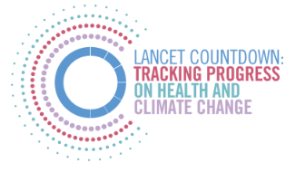
Klimaatverandering en gezondheid
Klimaatverandering is de grootste uitdaging van de 21e eeuw
Bedreiging voor globale gezondheid
Ondermijnt vooruitgang laatste 50 jaar (public health)
2012 raming: 12.6 miljoen doden (23%) door factoren die beïnvloed zijn door de klimaatverandering
Geen zichtbaar probleem
80% van de impact zichtbaar in ontwikkelingslanden
Disproportionele impact op populaties die minst bijdragen aan probleem
Notes:
Klimaatverandering wordt door WHO en Lancet countdown de grootste uitdaging van de 21e eeuw genoemd.
DE lancet countdown is een international multidisciplinaire samenwerking die jaarlijks een rapport uitbrengt over de stand van zaken mbt gezondheid en klimaatverandering. Belangrijk om te benoemen dat het om observationele data gaat en niet om schattingen. Hierna zal ik enkele voorbeelden uit het rapport bespreken.
Het is de grootste bedreiging voor de globale gezondheid en ondermijnt de vooruitgang die de laatste 50 jaar is geboekt op het gebied van public health. Al in 2012 werd door de WHO geschat dat 12.6 miljoen doden wereldwijd zijn toe te schrijven aan modifiable environmental factors, factoren die beinvloed zijn door de klimaatverandering.
De impact is in NL misschien niet zo zichtbaar, het is hier groen, ons afval wordt netjes gescheiden, we wonen in een prettige leefomgeving.
De stijgende temperaturen zorgen ook voor een verandering in de verspreiding van infectieziekten; denk aan het West Nile virus wat recentelijk voor het eerst is opgedoken in Utrecht.
De effecten van klimaatverandering onevenredig zijn verdeeld wereldwijd, en een disproportionele impact hebben op populaties die het minst hebben bijgedragen aan het probleem.

Slide 6
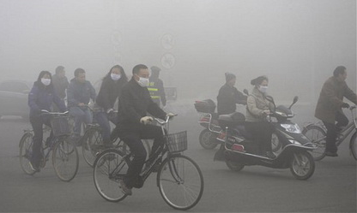
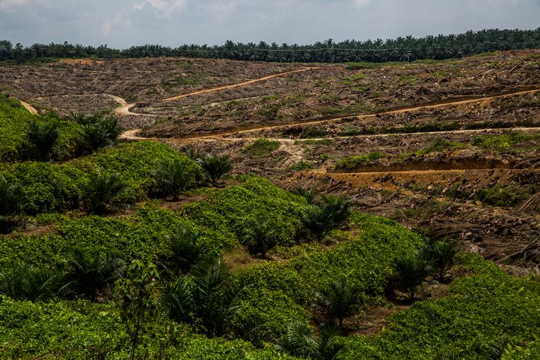
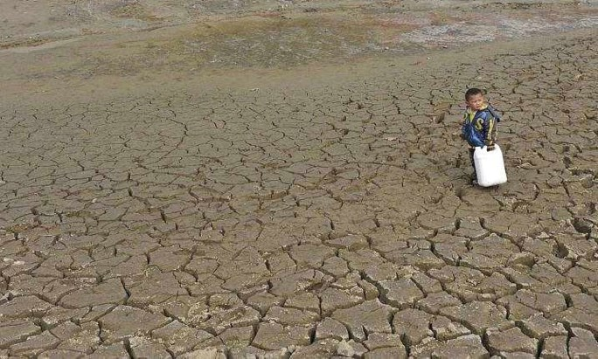
Klimaatverandering en gezondheid
Klimaatverandering en snel veranderende ecosystemen
→ stijgende temperatuur, extreem weer, verspreiding van infectieziekten
→ basiscondities gezond leven: luchtkwaliteit, voedselproductie, drinkwater
Foto’s v.l.n.r.: judithinchina.com, Kemal Jufri, Reuters
Notes:
Maar impact op gezondheid is er uiteindelijk voor iedereen op deze aarde. Denk maar is aan de stijgende temperaturen, minder regen, geen sneeuw/ijs meer, hardere wind, afname biodiversiteit etc. Deze basiscondities zoals lucht, voedsel en drinkwater zijn belangrijk voor de gezondheid van mensen!
De gezondheidseffecten van klimaatverandering zullen ernstiger worden in de toekomst indien er geen actie wordt ondernomen

Slide 7
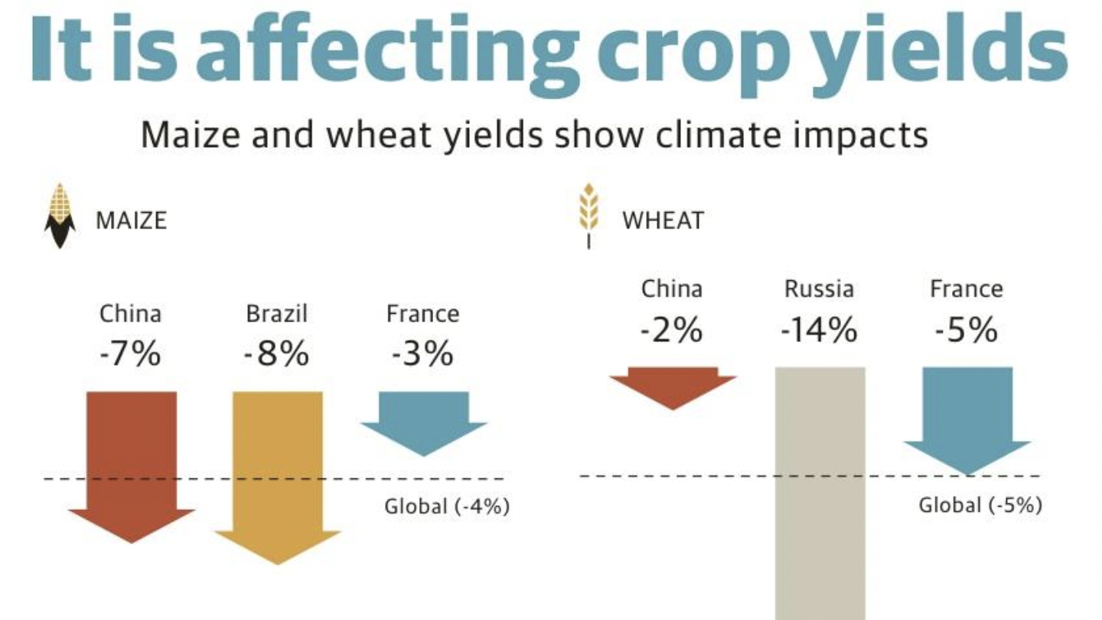
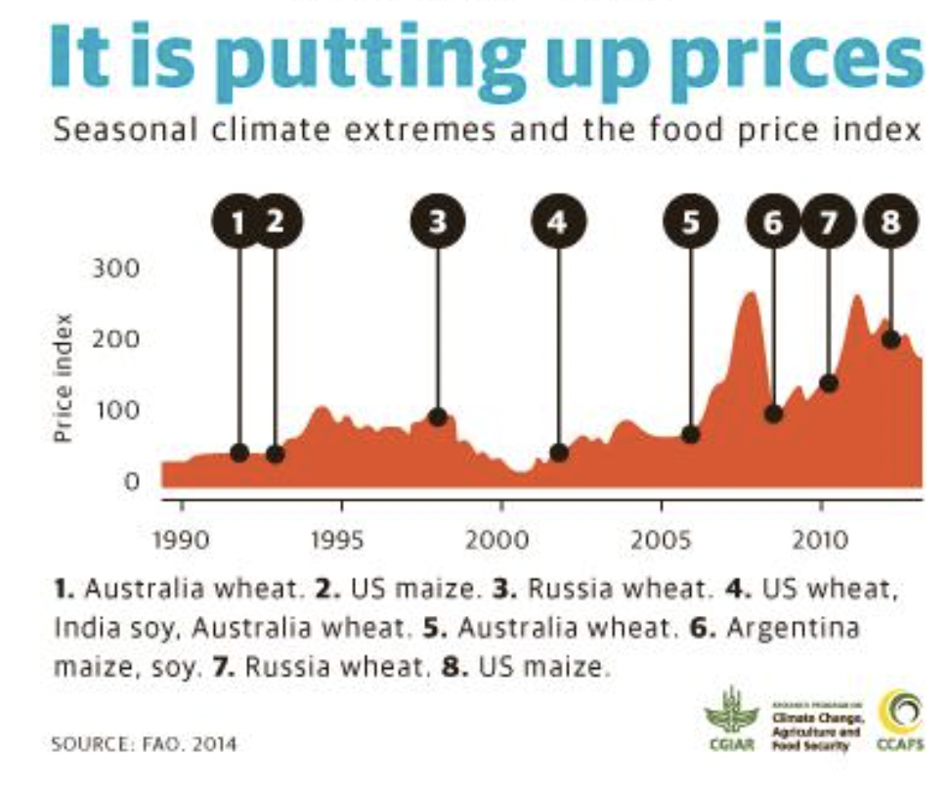
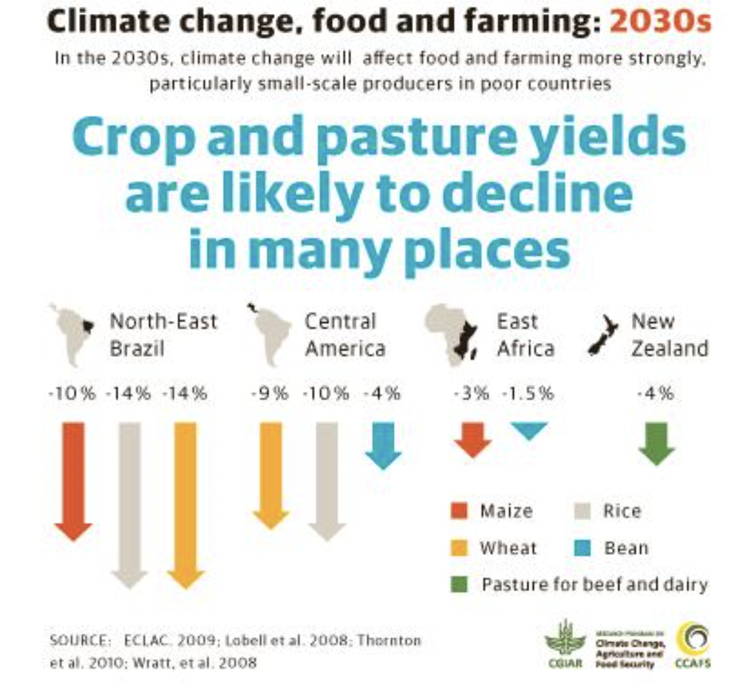
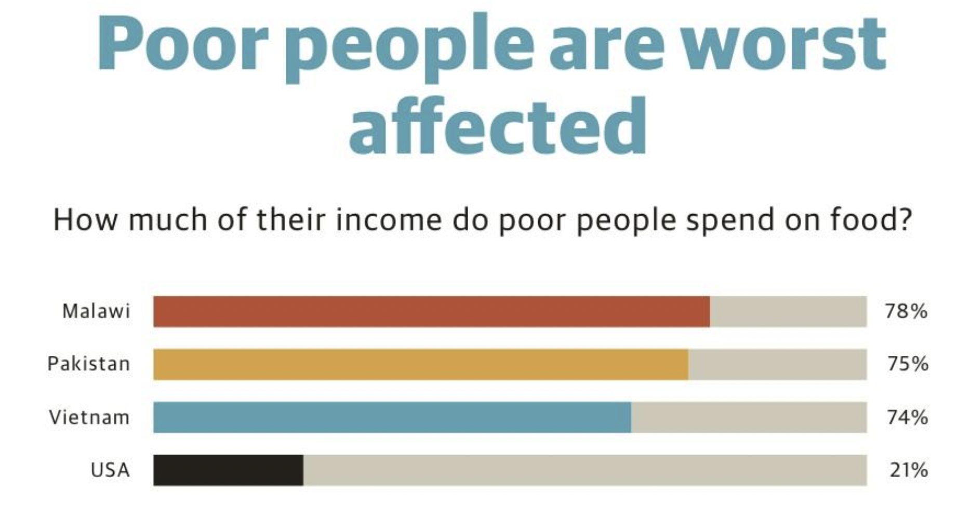
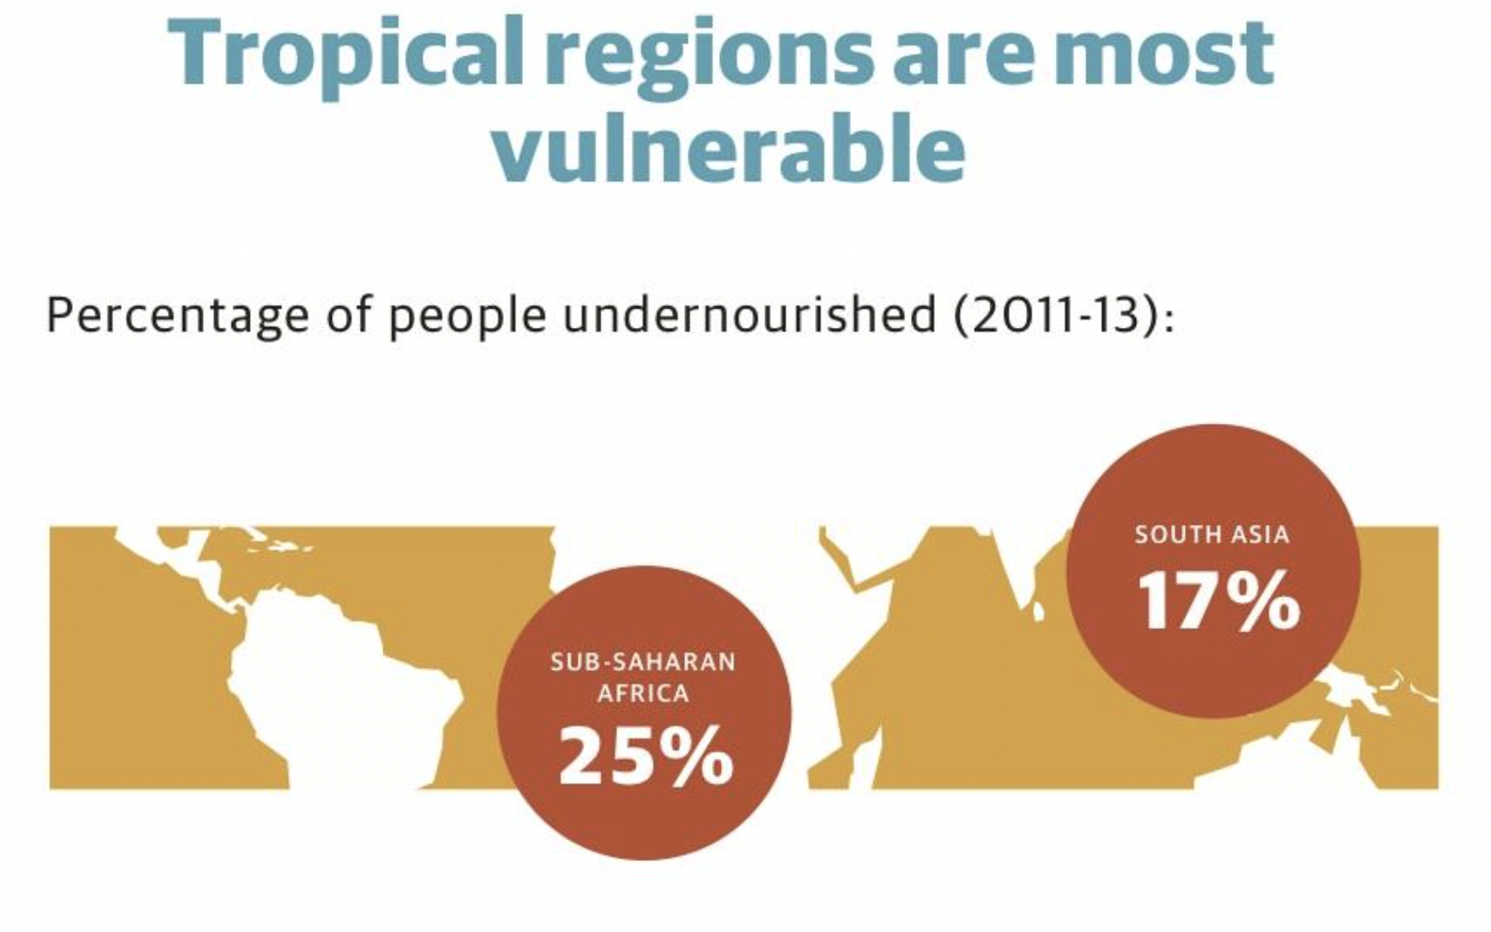
CGIAR, CCFAS, Porter 2014, FAO 2013

Slide 8
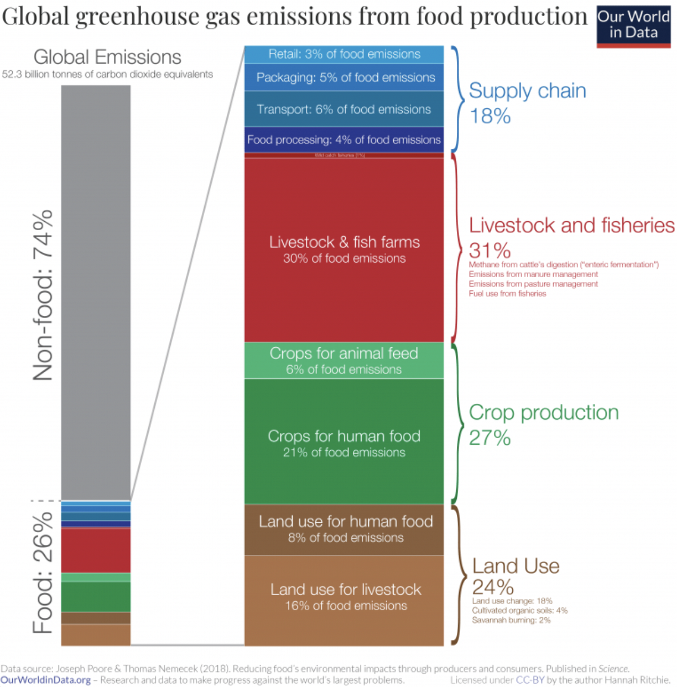

Slide 9
1/3 van voedselketen bereikt de winkel niet (8% van totale uitstoot)
Bij wie? Producenten: boeren, telers, fabrieken, productverpakkers en tussenhandelaren
Waarom? Oogstverliezen, overschotten, afwijkend maat of uiterlijk (te hoge kwaliteitseisen)
O.A Damian Carrington The Guardian 2020, boek Drawdown Paul Hawkin

Slide 10
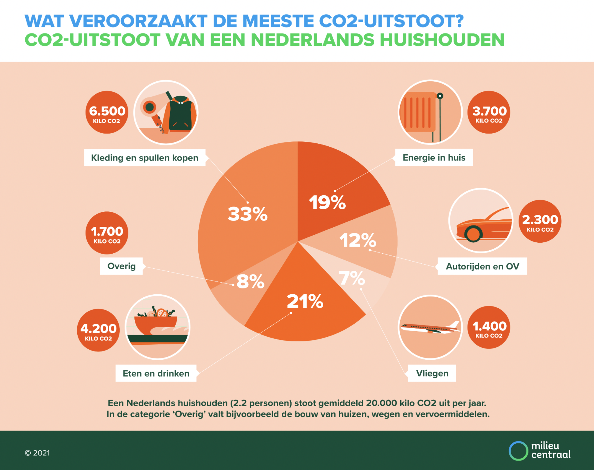

Slide 11
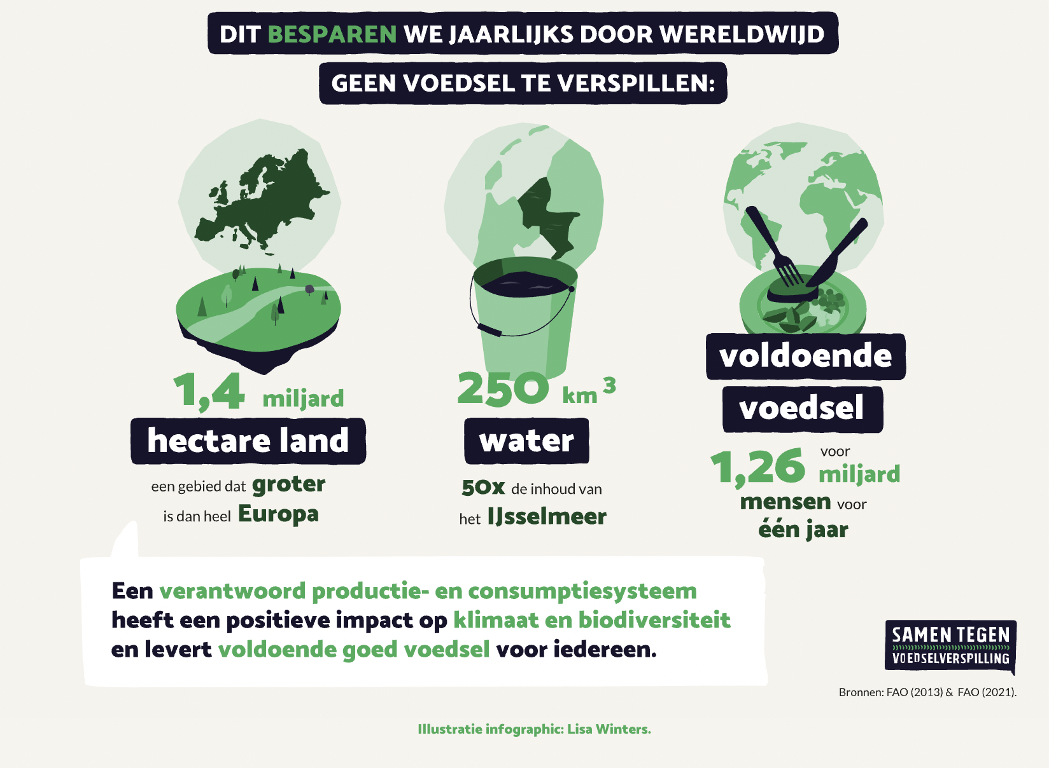


Slide 12
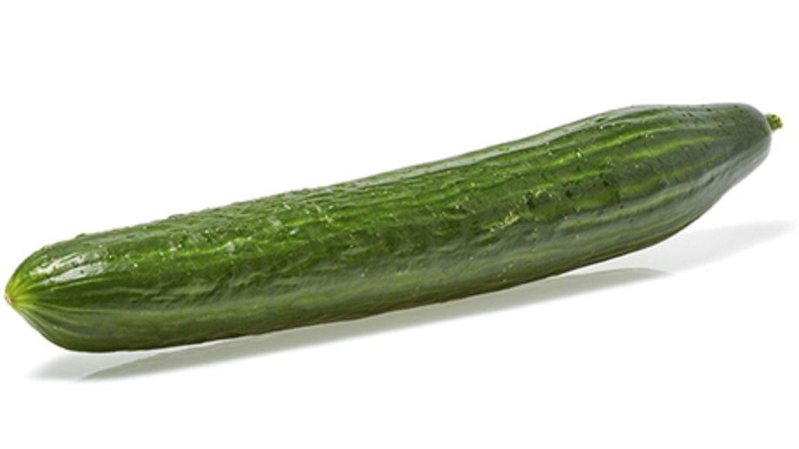
Kromkommer waste?
Uit Spanje of de Nederlandse kas?
In plastic verpakt?
Voedingswaarde?

Slide 13
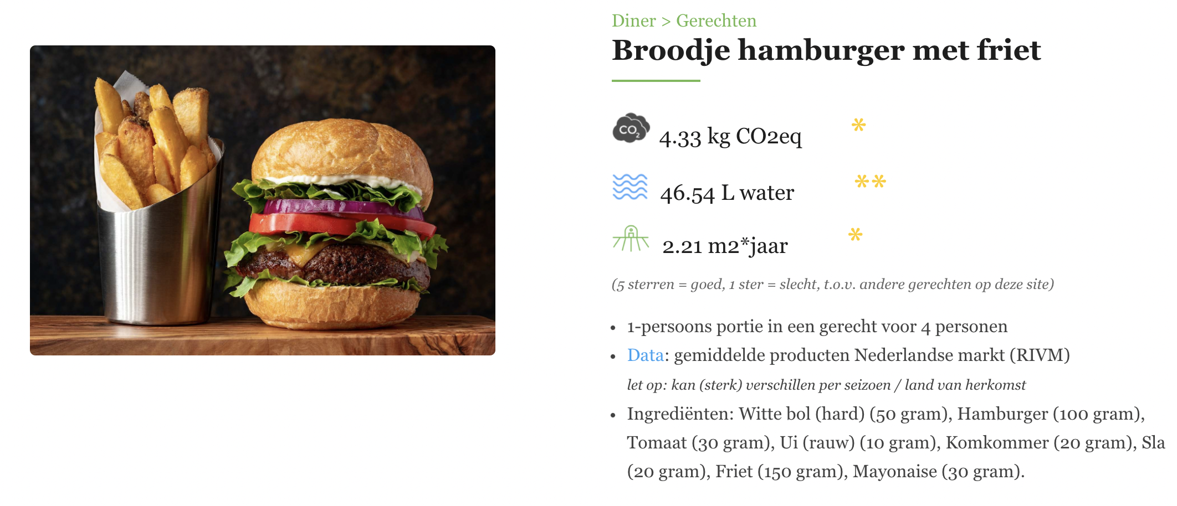
Food footprint

Slide 14
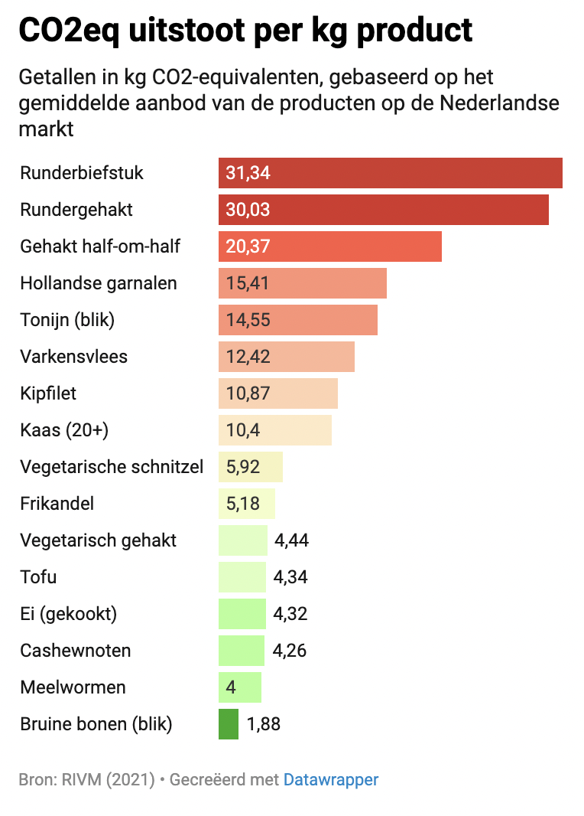
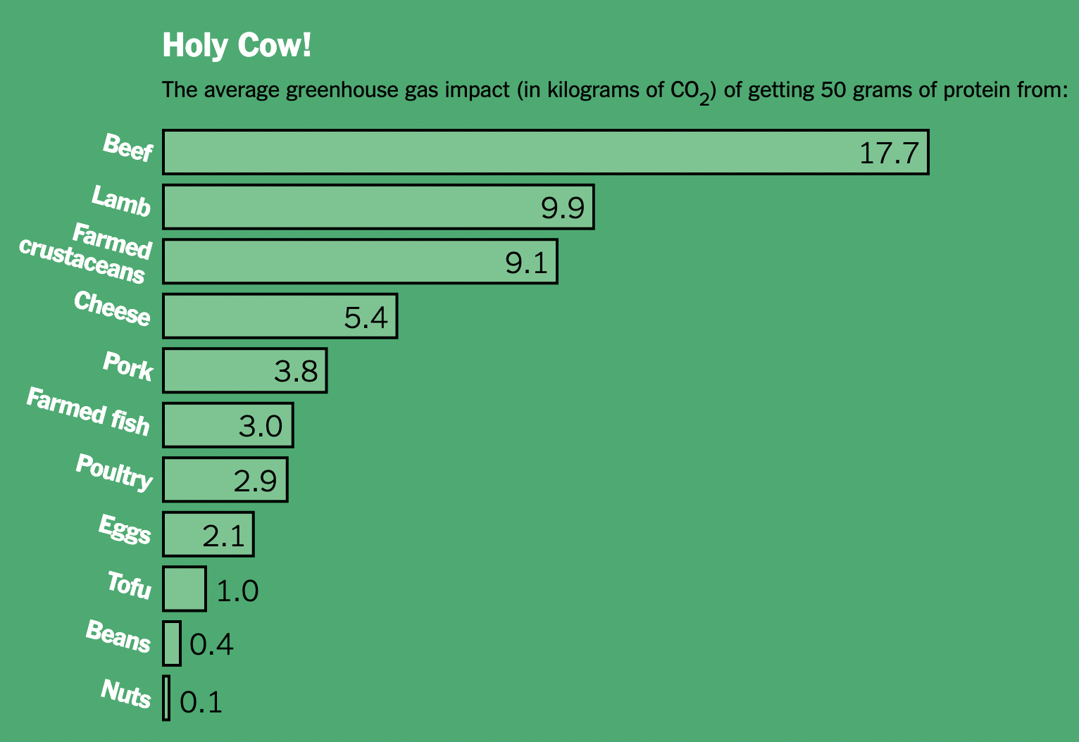

Poore Science 2019 / nytimes.com / foodfootprint.nl

Slide 15
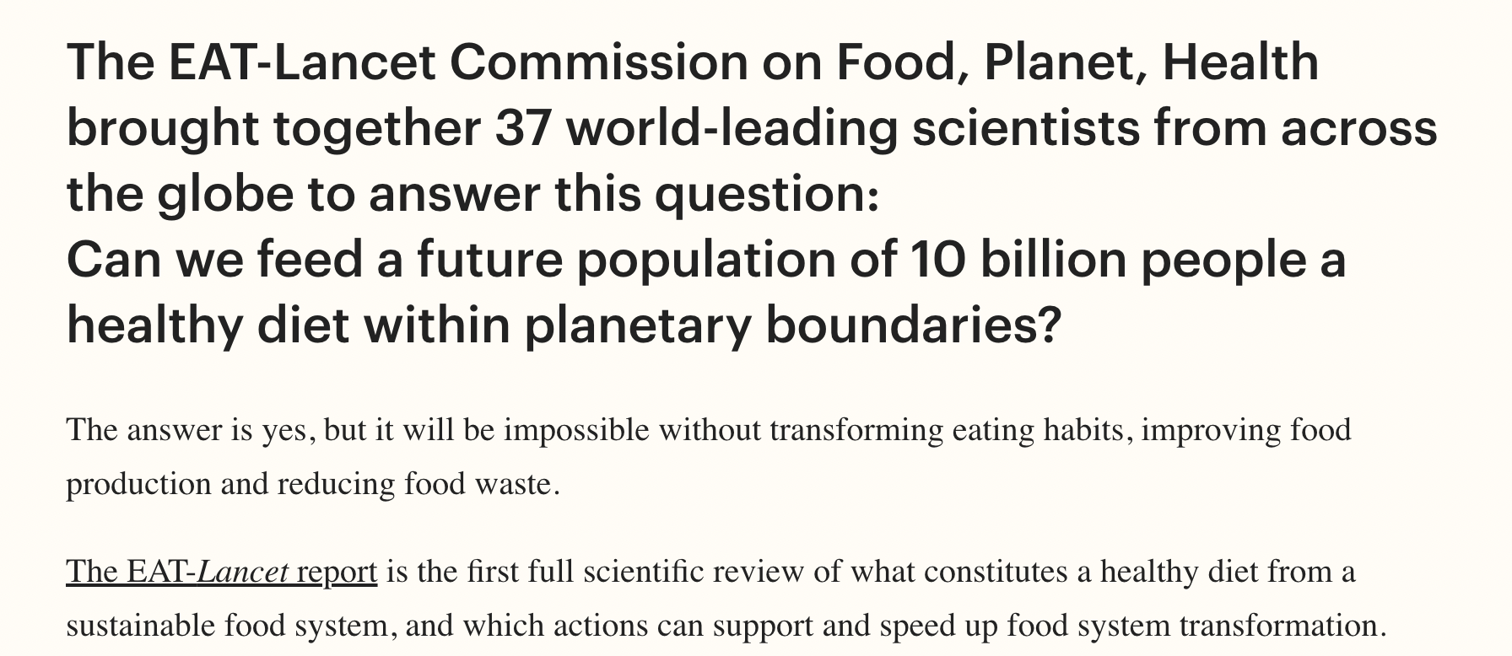

Slide 16
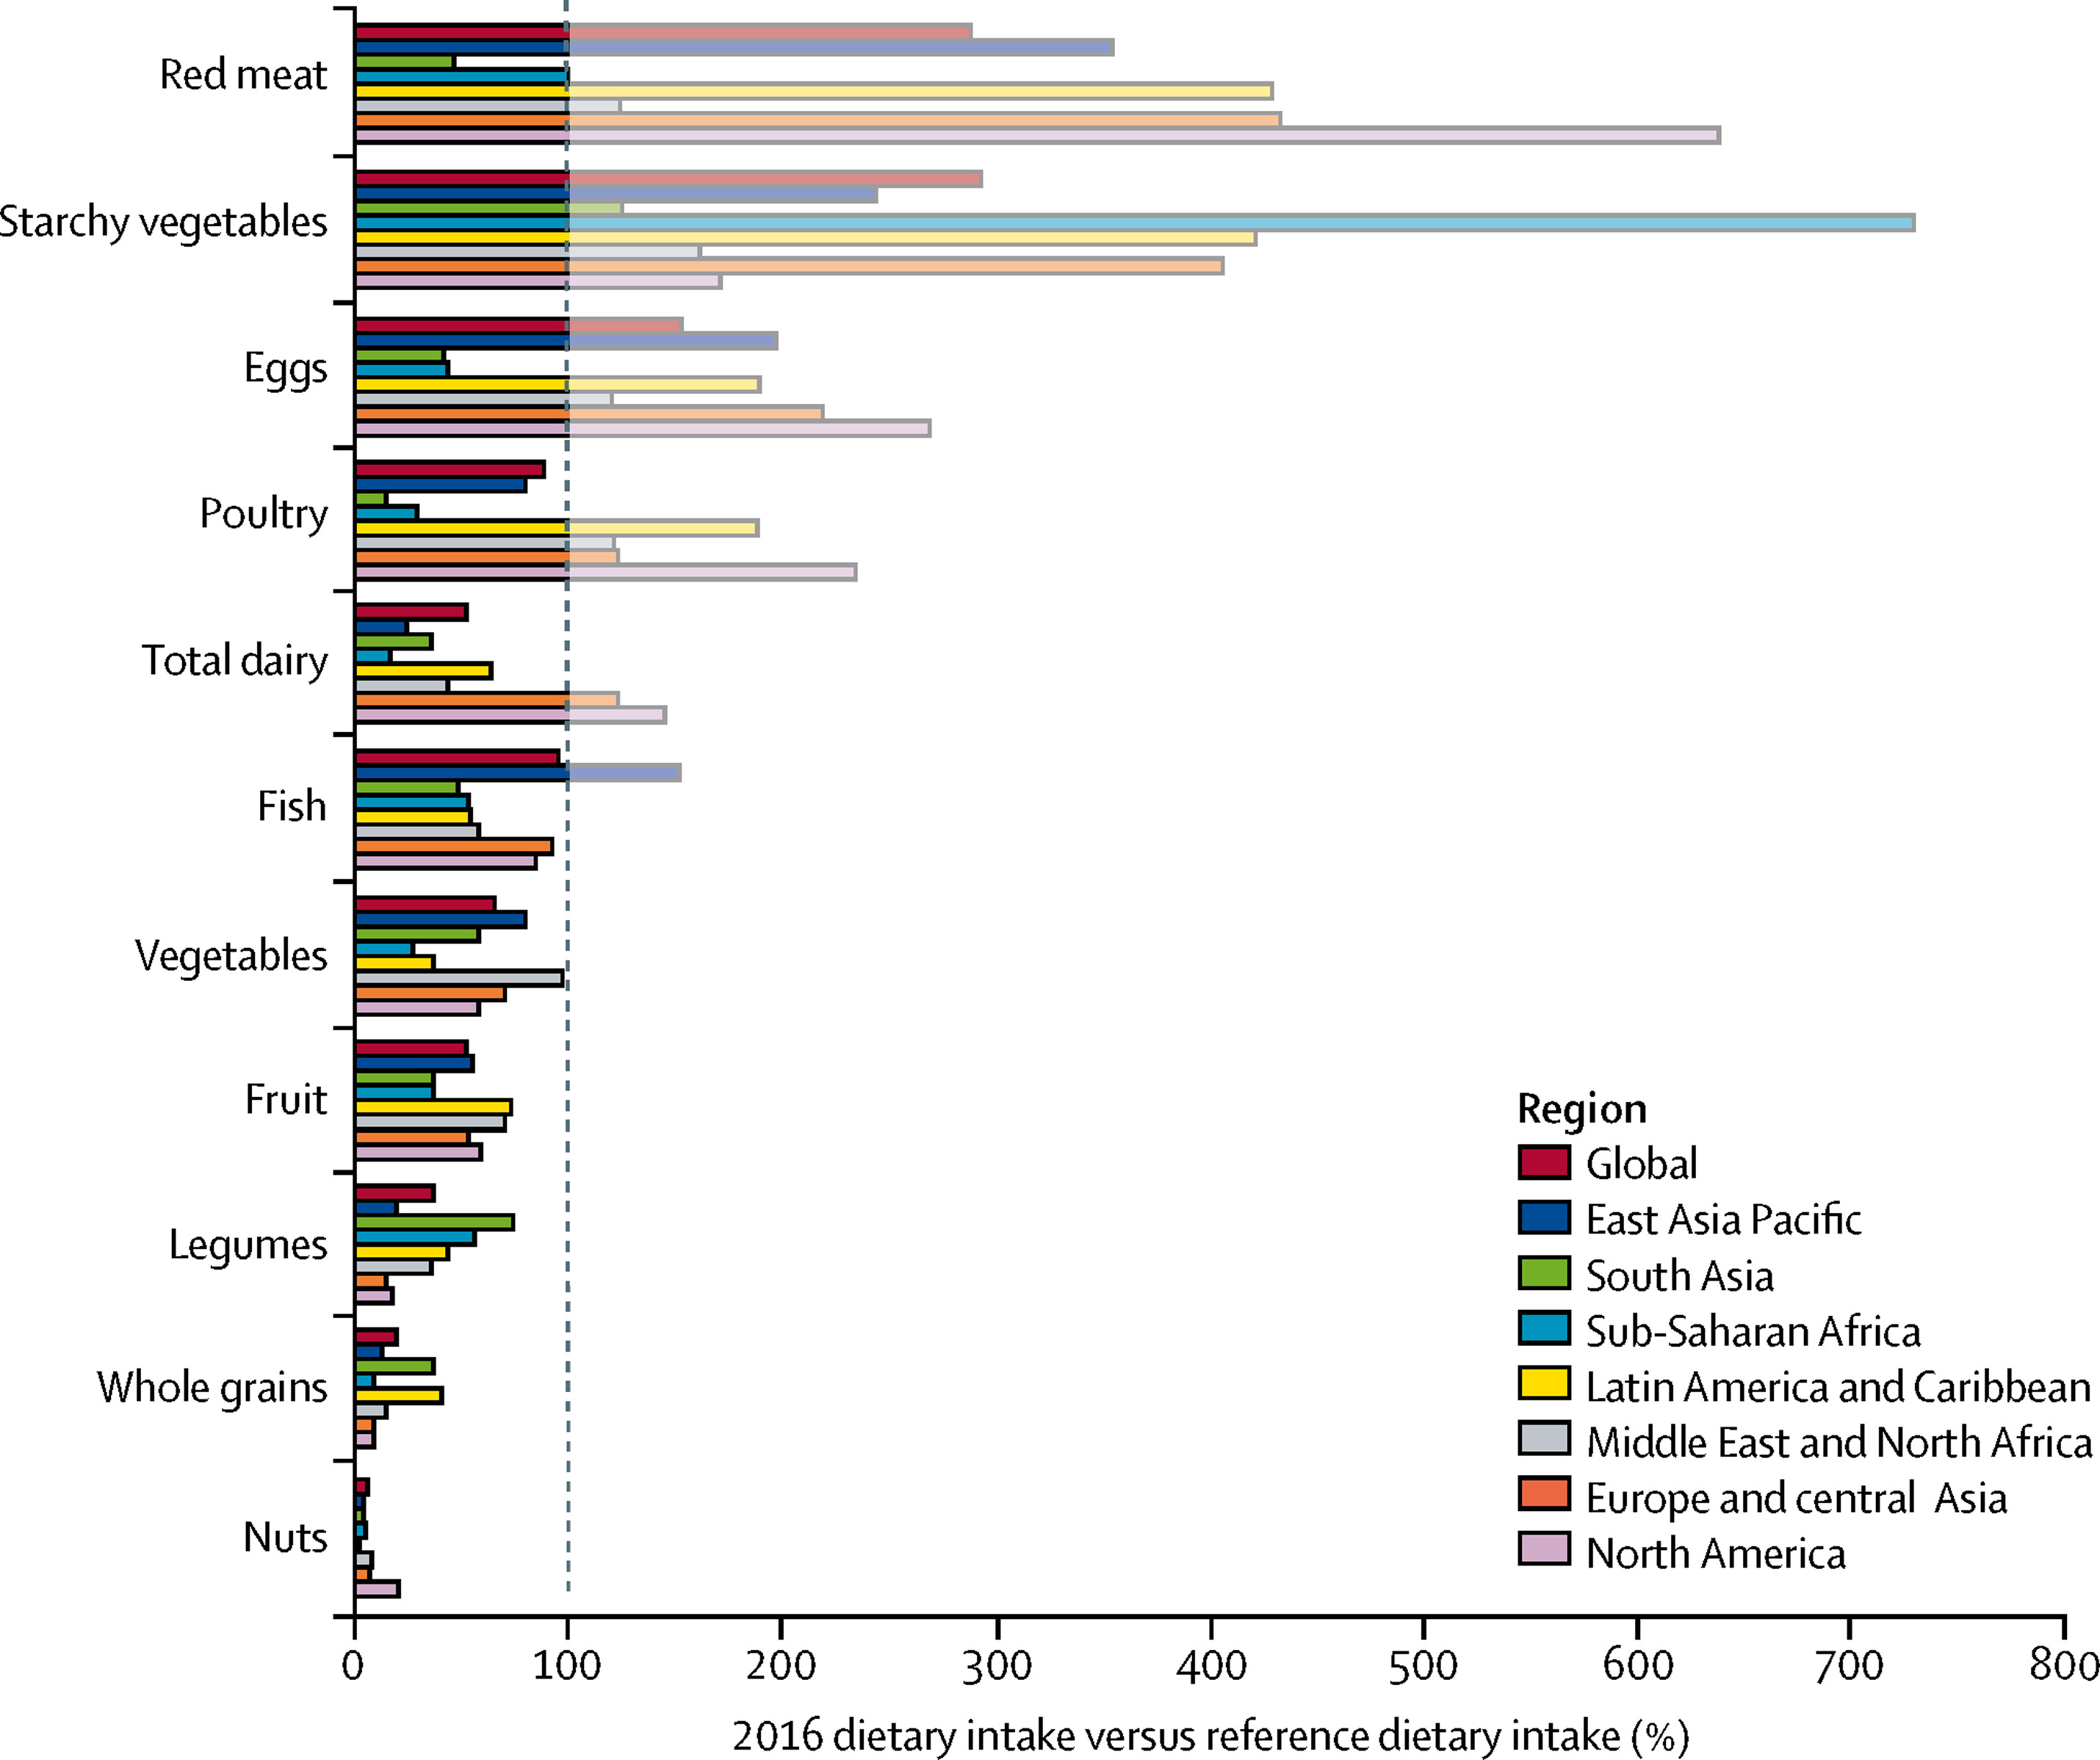
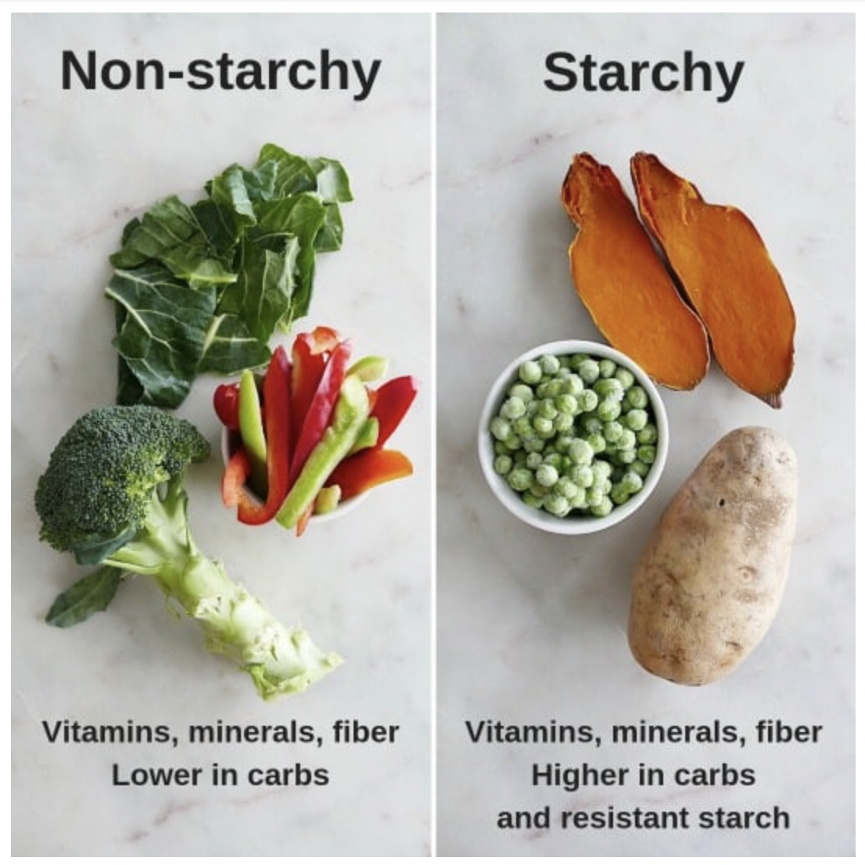
(zetmeelrijk)
Willett et al. the EAT-LANCE commission, the Lancet 2019

Slide 17
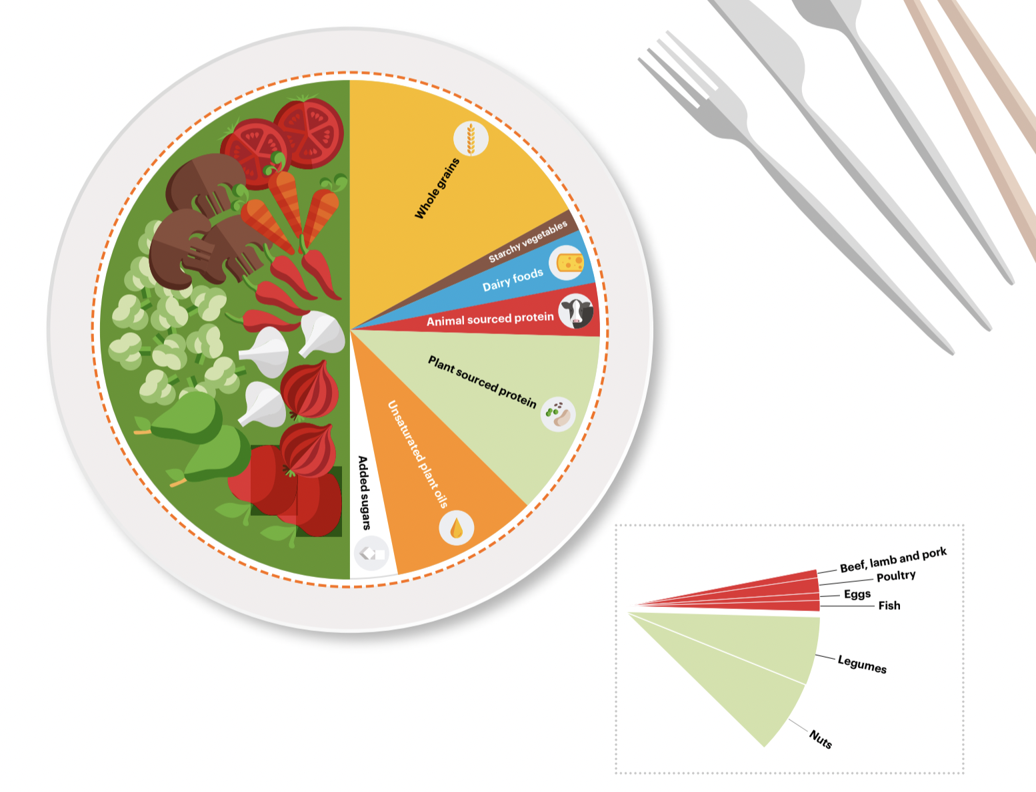
Willett et al. the EAT-LANCE commission, the Lancet 2019

Slide 18
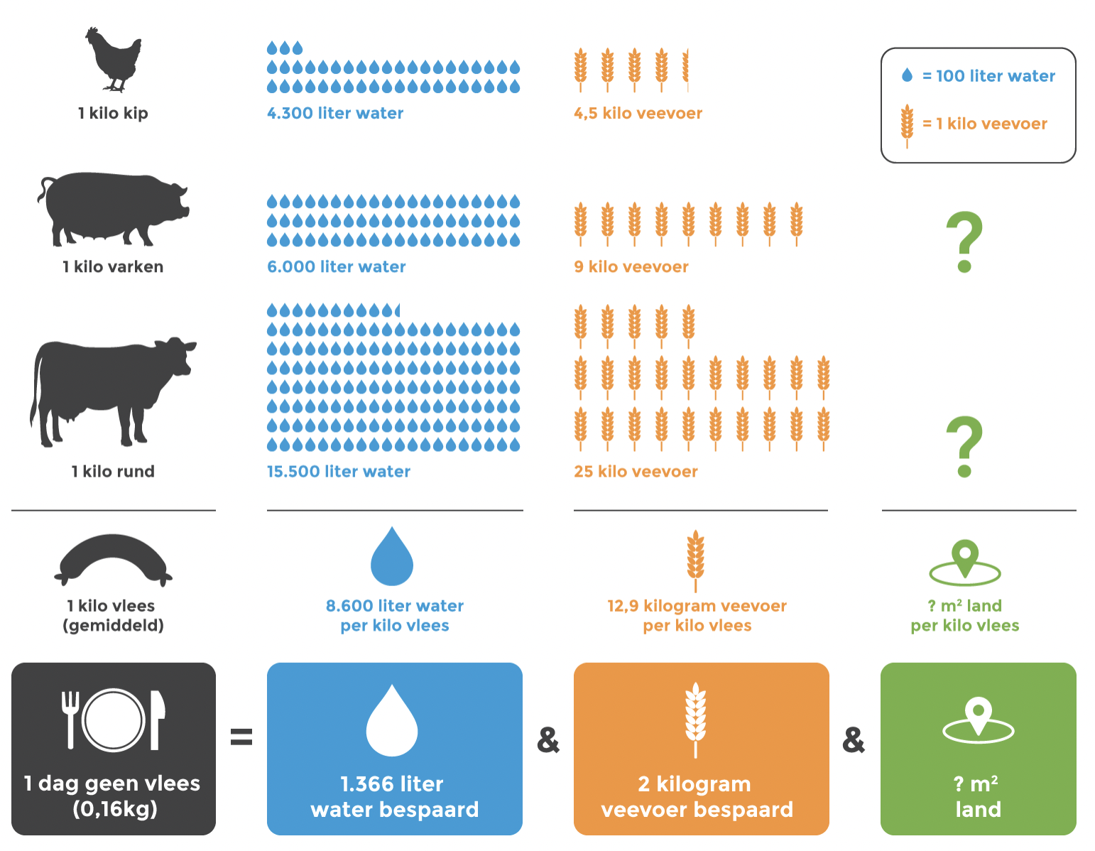
De impact van minder vlees eten
https://www.nudge.nl/blog/2015/04/15/wat-de-impact-van-minder-vlees-eten/

Slide 19
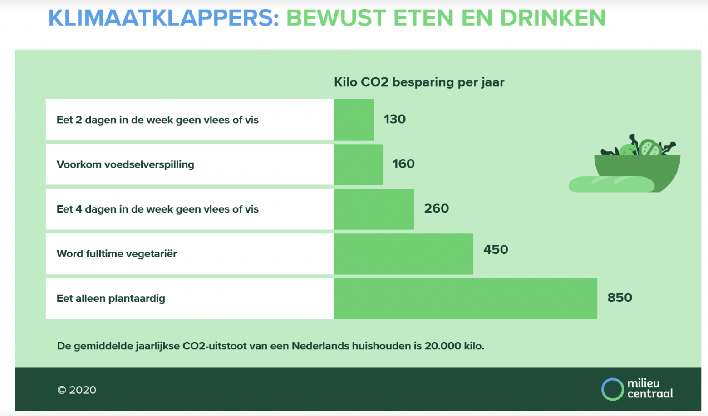

Slide 20
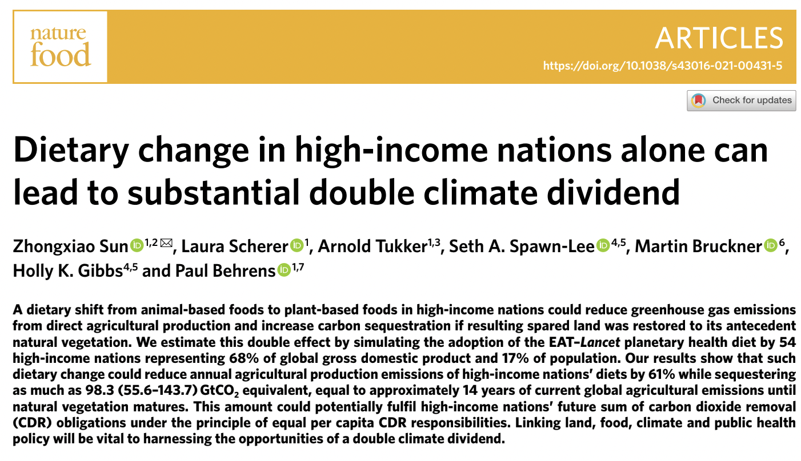

Slide 21
Conclusie
Eet niet te veel,
ga voedselverspilling tegen
Eet overwegend plantaardig
Eet lokaal, van het seizoen
en vermijd ‘luchtvrachtvoedsel’
Drink bewust

Slide 22
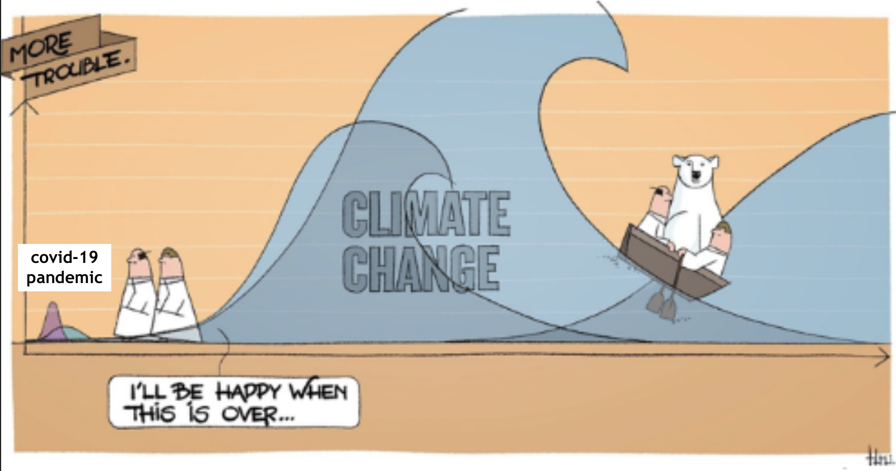
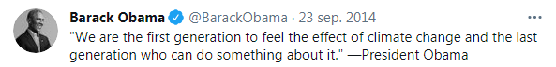
Meer weten?
Wetenschap: www.lancetcountdown.org
www.eatforum.org/eat-lancet-commission/
Websites: www.natuurenmilieu.nl www.samentegenvoedselverspilling.nl
www.goodfoodclub.nu
www.foodfootprint.nl
Boeken: Ooit aten we dieren – Roanne van Voorst
Documentaires: The Game Changers
Apps: Toogoodtogo
Raf Schoenmaekers
(instagram.com/statisticallycartoon)

Slide 23
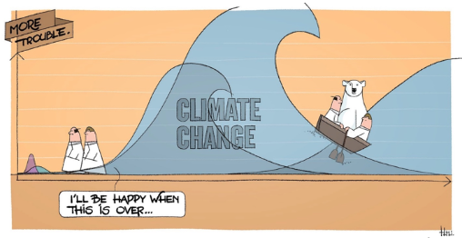
covid-19
pandemic
Raf Schoenmaekers (instagram.com/statisticallycartoon)

